Slide 1
Projektarbeit Zwischen Växjö und Kufstein
Erasmusprojekt:
Lies mit uns!/Read with us!
Teil 3. Tradition und Modernität/Tradition and modernity
2018-2020
Notes:
Perya: Hey, today we're going to have a presentation about the project week that we have been having in Växjö between Växjö and Kufstein. The project week was about tradition and modernity, and we will show you what we got to do and experience during this week.

Slide 2
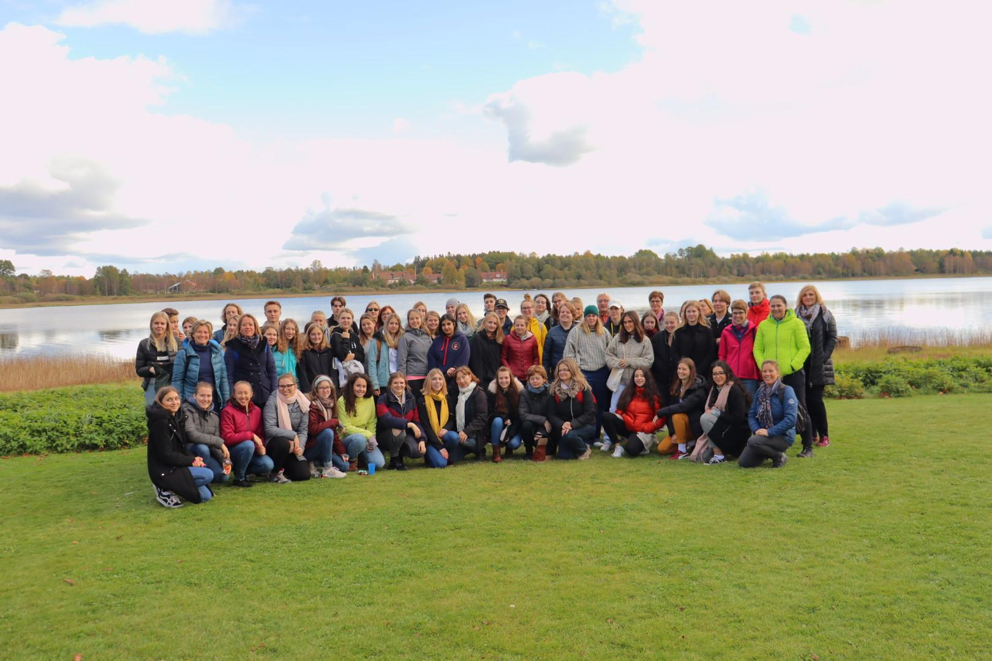
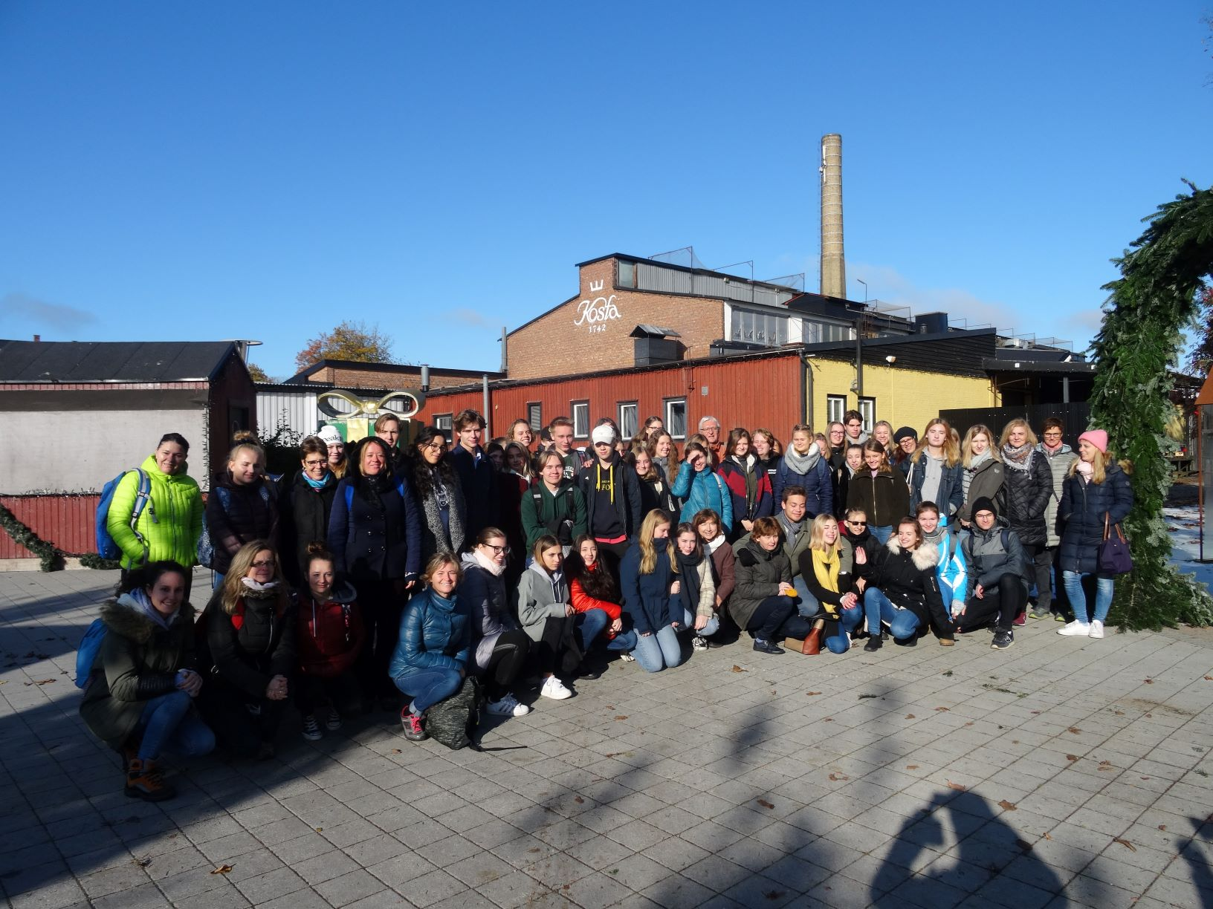
Projekttreffen in Växjö 29.09. -06.10. 2019
Die ganze Gruppe beim Ausflug ins Land der Legende und ins Glasreich
Notes:
Perya: during this week we had a lot of excursions which helped the international students to understand the swedish heritage more. Here are two examples of the excursions we had. At the first picture here we were on a trip in the swedish woods and got to hear about tales that had a connection to the different places we visited. We also went to the tales museeum in Ljungby. At the second picture we were in kosta and got to see how they blow glas the traditional way. We also got to clap and feed an animal that is very often linked to sweden, the moose.

Slide 3
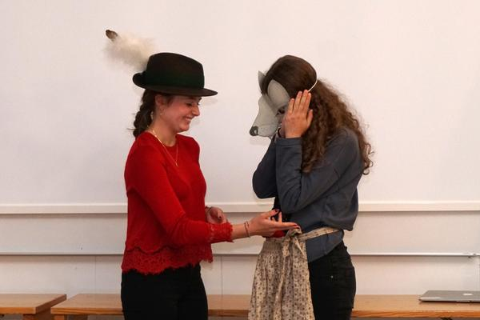
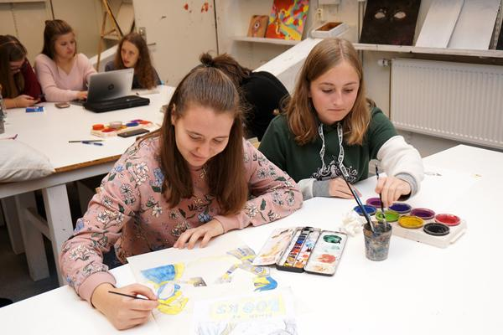
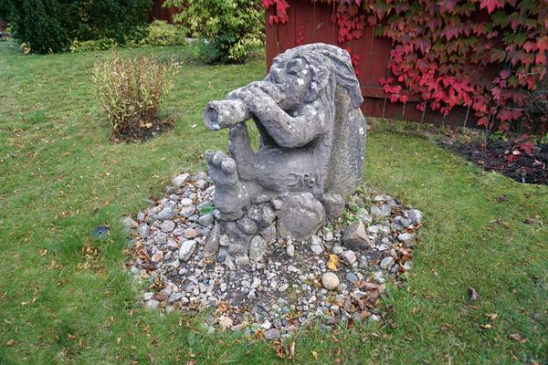
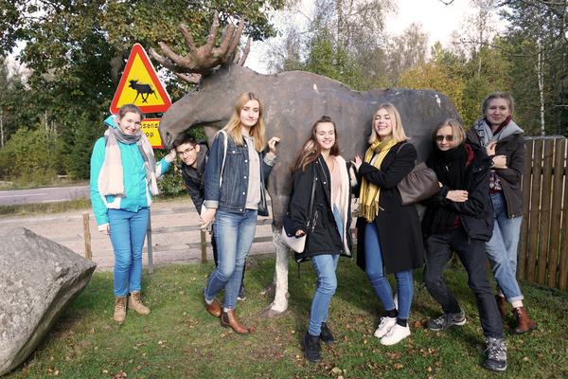
Programm in Växjö
Projektarbeit
Vorlesungen
Literaturabend
Buffet
Ausflüge
E-Twinning-Arbeit
Notes:
Perya: The program that we had in sweden was fully packed and very interesting. As you can see here we worked a lot with the projects, in this picture you can see some students working with their posters.We also got hear very informative lectures when we were at the university. During the literature evening we got see interesting performances from the different countries. We had a very nice international buffet and got the see what other countries delicatesses are. As you can see here we hade excursions and in this picture the students are posing in front of an staty, and in the other we can see a staty that is formed as a troll. We also of course worked with the Etwinning platform.

Slide 4
Lesekampagne
Erasmus+ Växjö Katedralskola 25.11 - 29.11 2019
Lesekampagne - Lies mit uns!/ Teil 3. Tradition und Modernität
Reading campaign: Read with us!/Part 3. Tradition and Modernity
Name der Schüler/Students name | Lektion/Lesson | Betreuer/Teacher | Tag/Day | Zeit/Time
Seraina, Tilda | Deutsch/ German | B.Marten | Mo 25.11 Tu 26.11 | 8.00 - 8.50 8.10 - 9.00
Perya, Isidor, Audrey, Elin | Englisch/ English | E. Karlsson | Mo 25.11 | 13.20-14.10
Alma, Edit, Amelie | Schwedisch/ Swedish | L. Nilsson | Fr 29.11 | 8.30-9.20

Slide 5
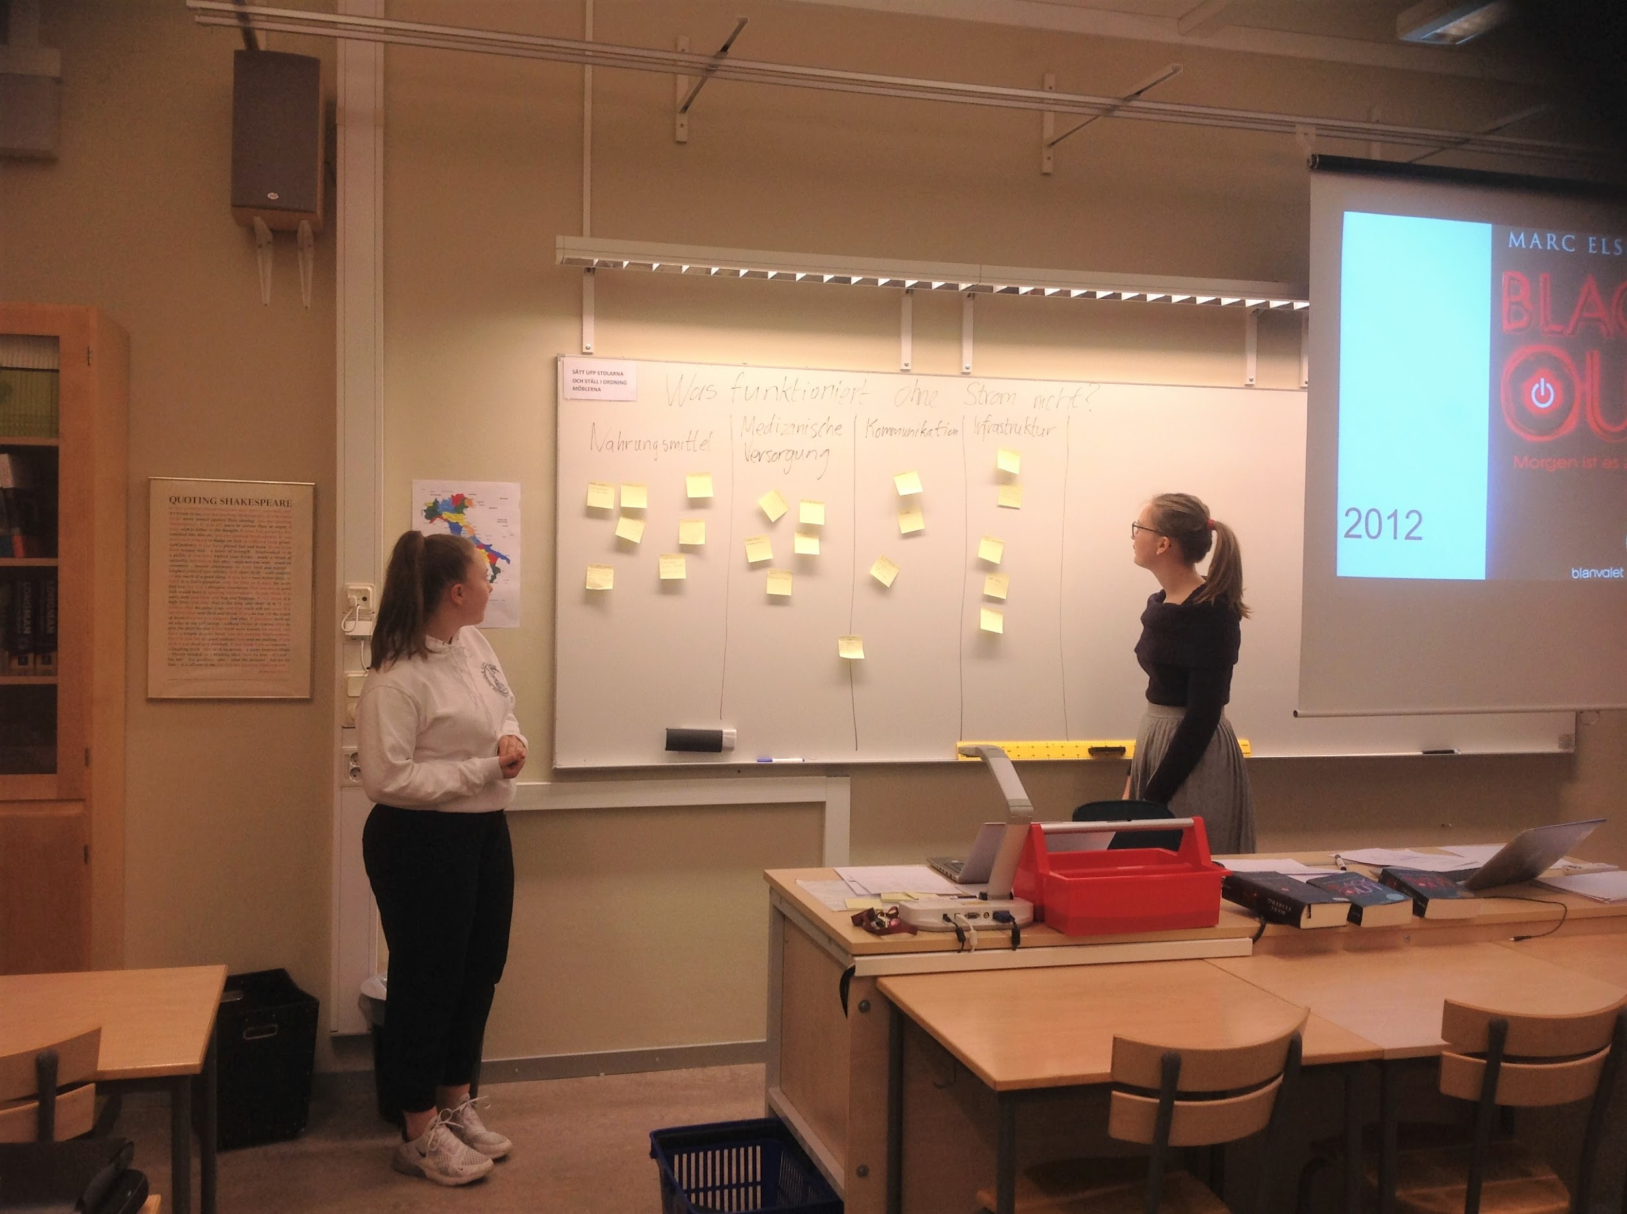
Deutschstunde
Tilda und Seraina haben 2 Lektionen
gestaltet.
gestaltet
h

Slide 6
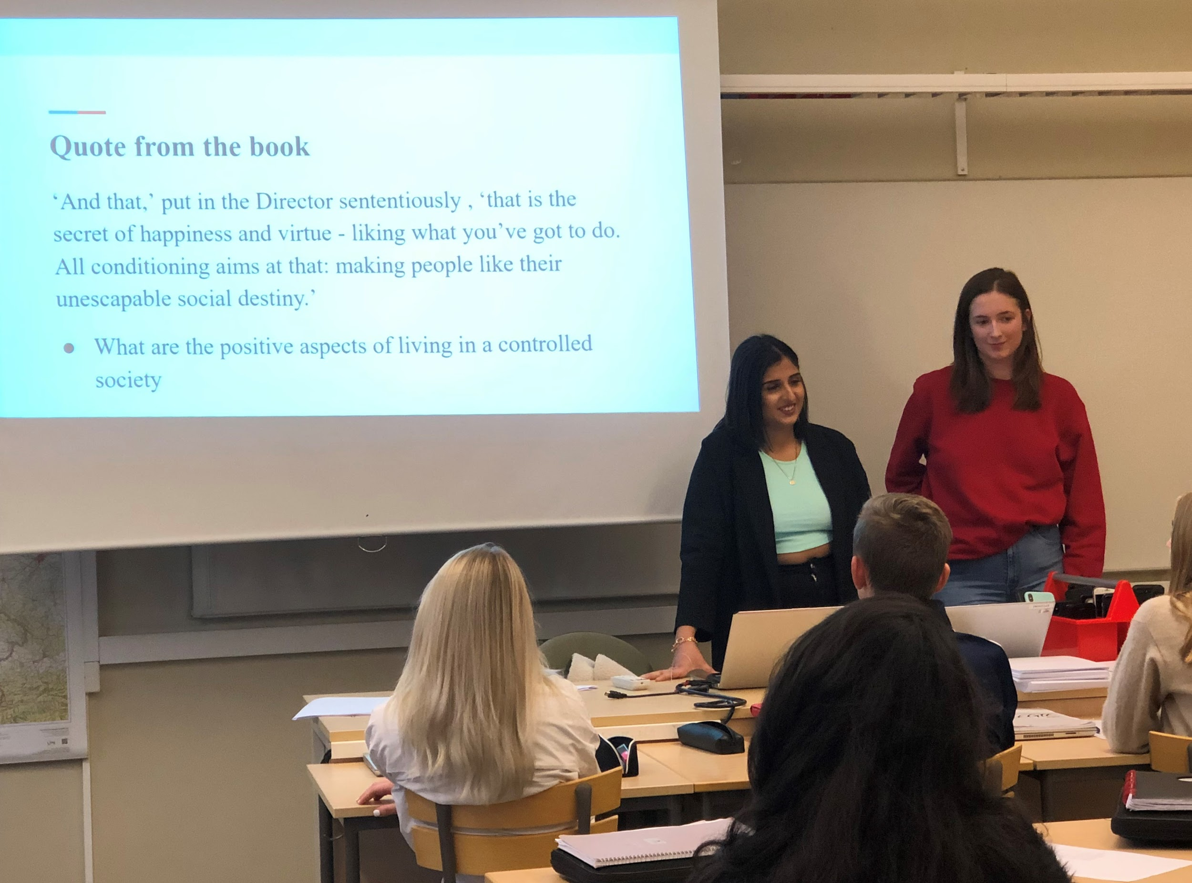
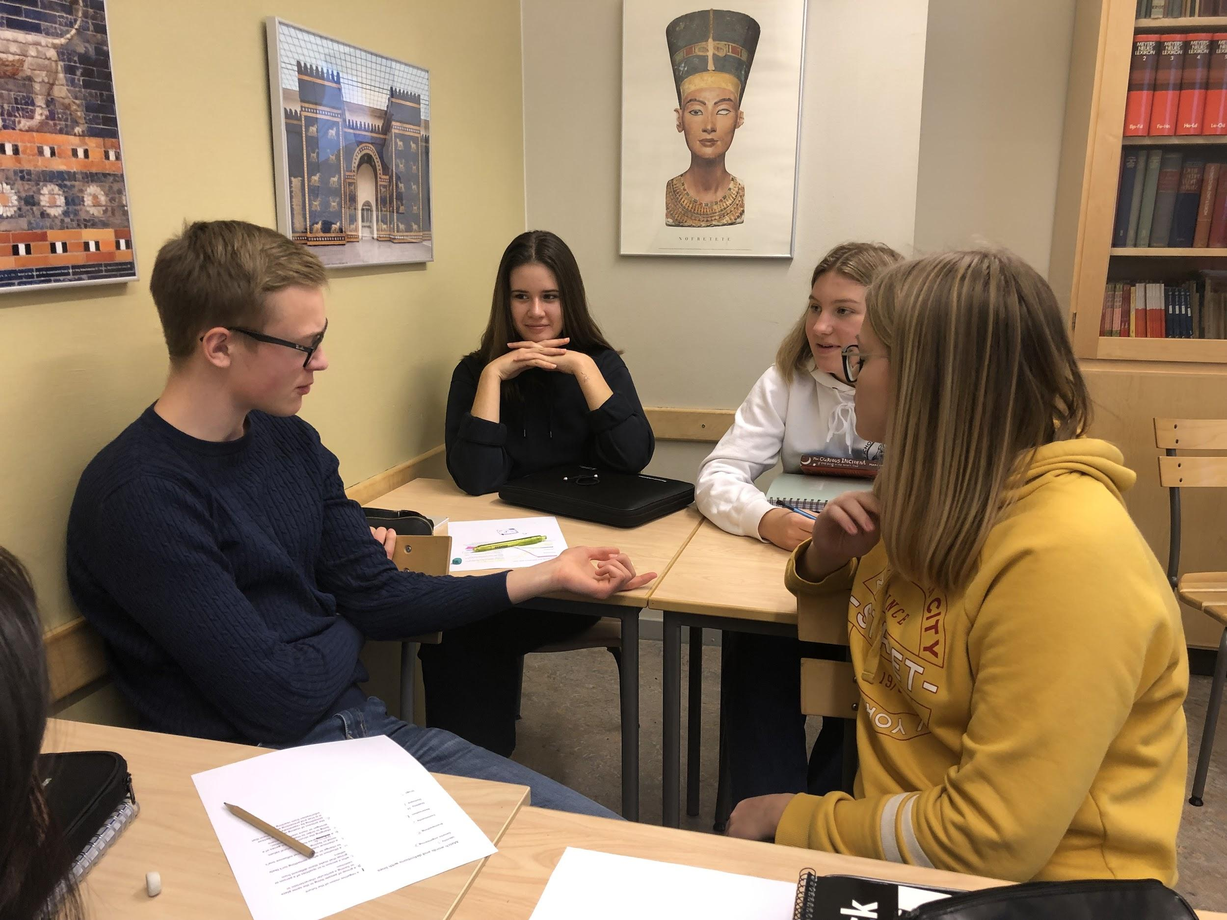
Englischstunde
Audrey und Perya haben eine
Englischlektion durchgeführt.

Slide 7
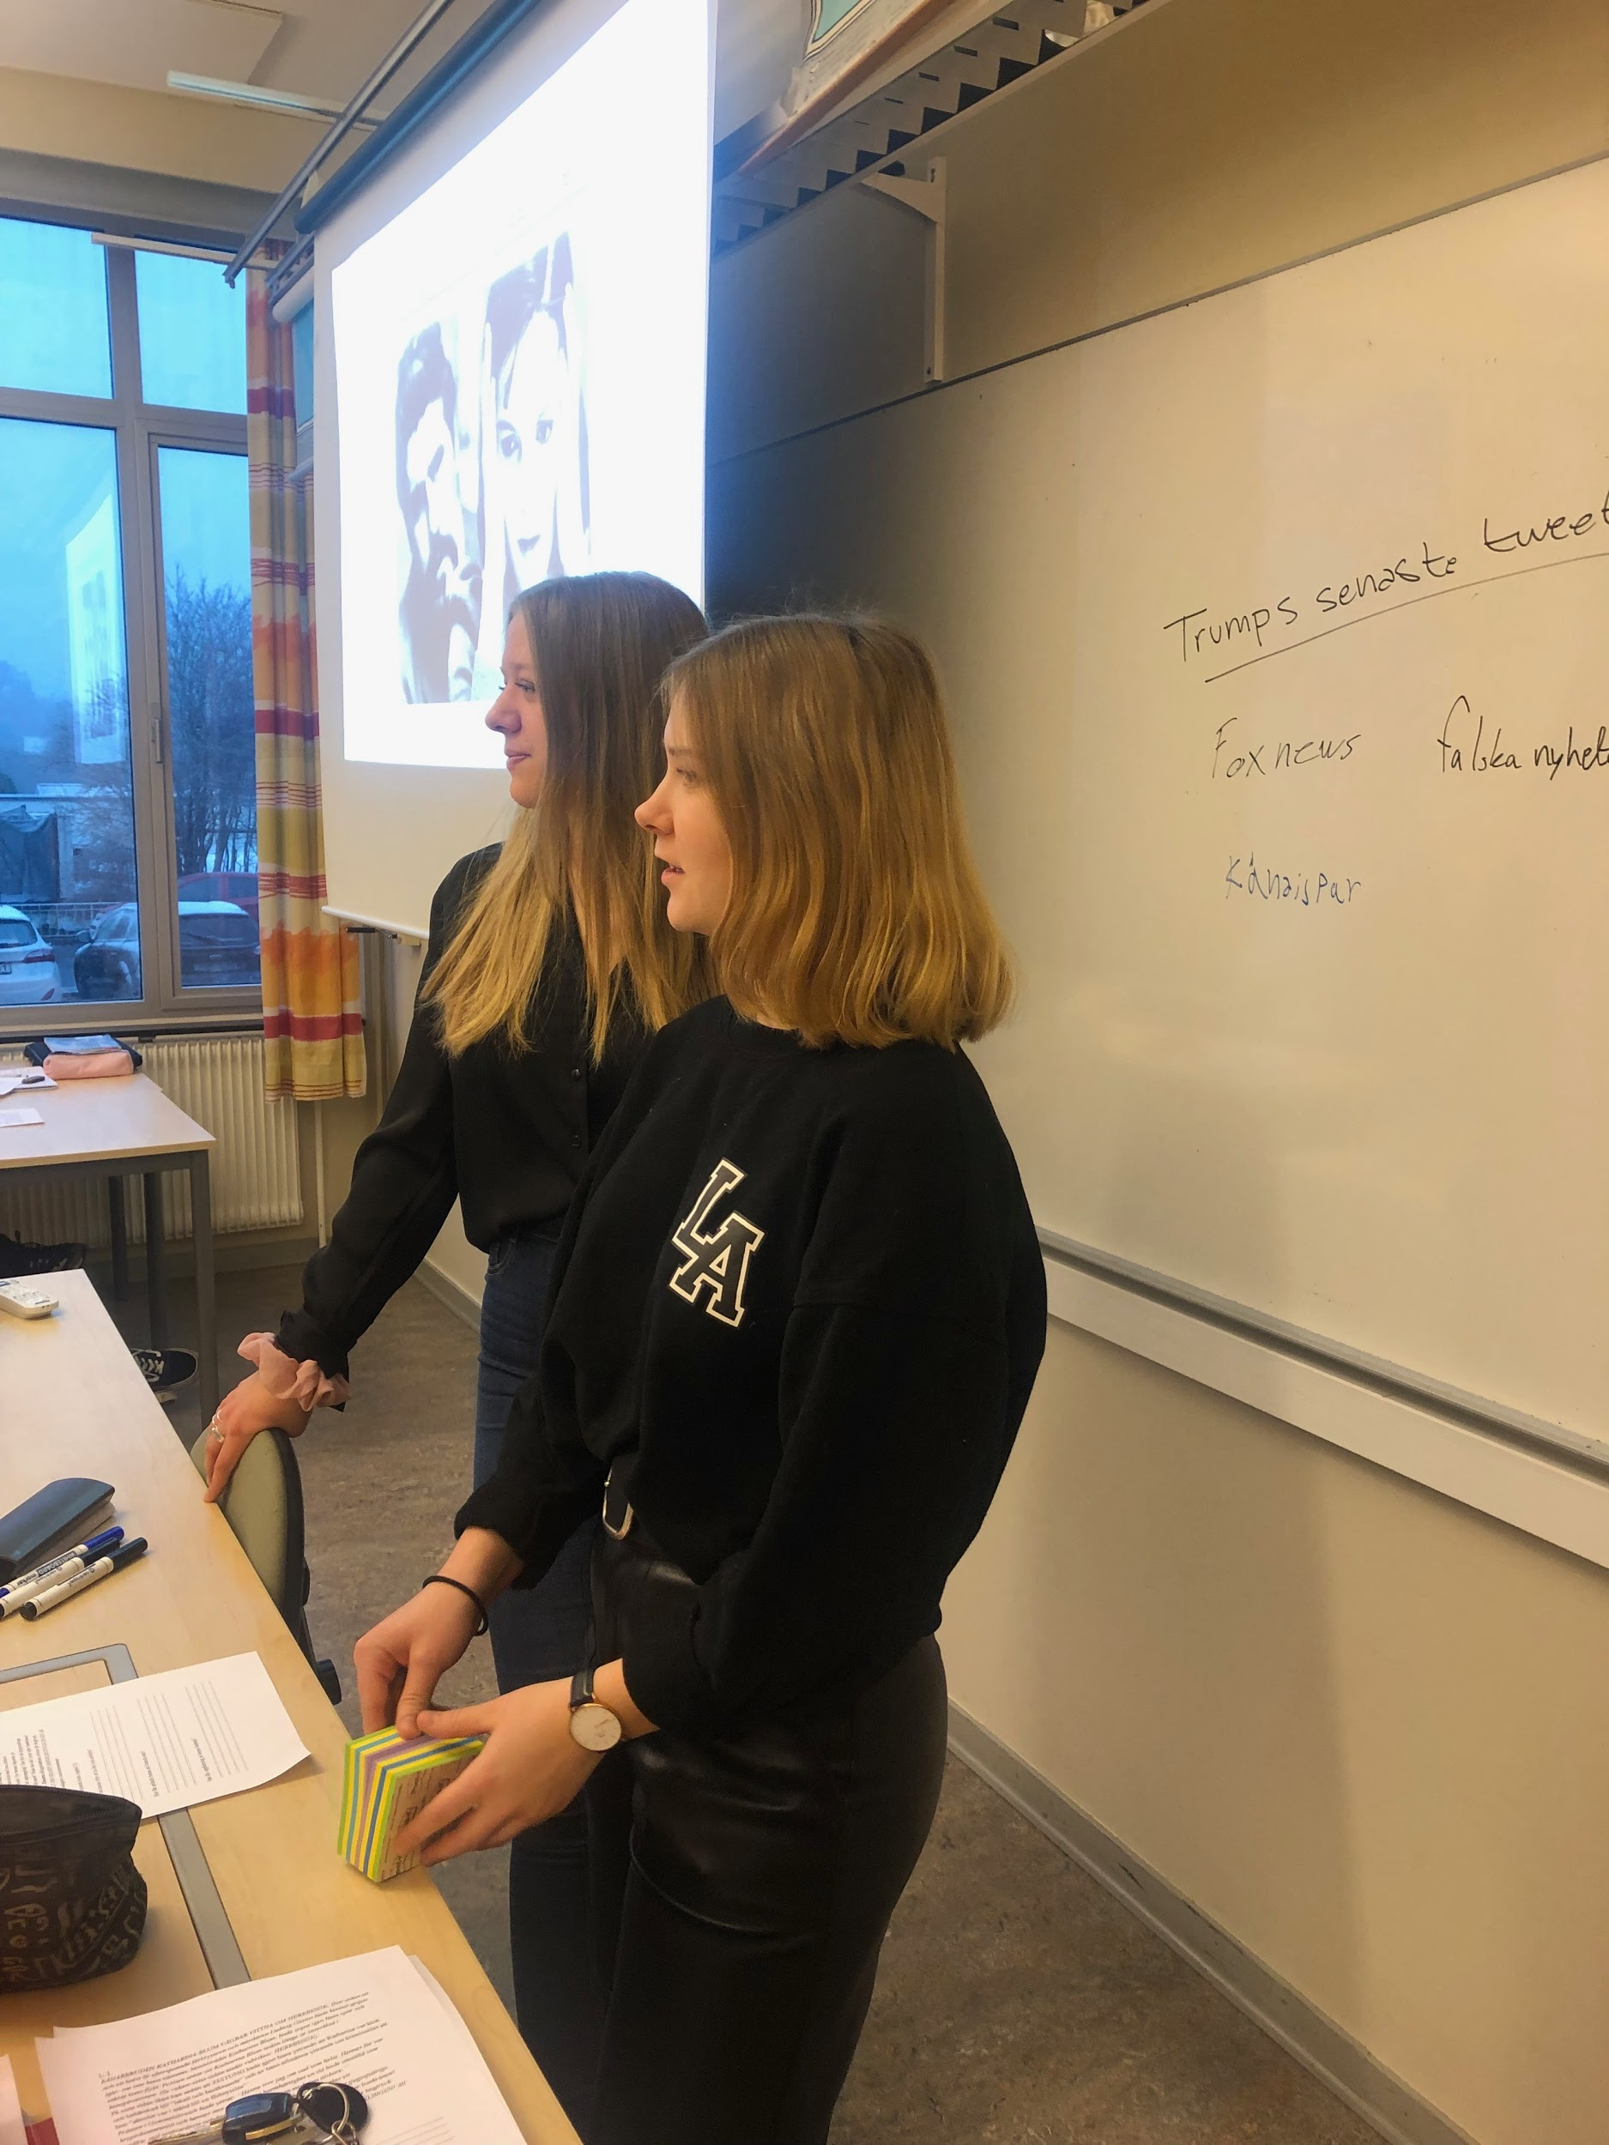
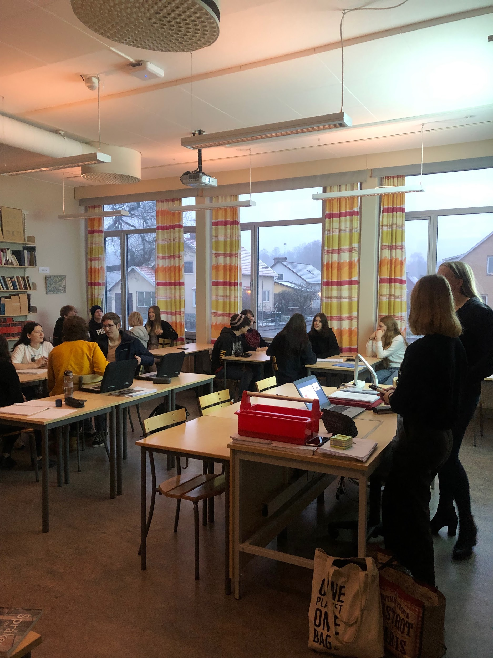
Schwedischstunde
Edit uns Amelie bei der Arbeit.
Notes:
Felicia, Svenskalektion genomfördes av Edit och Amelie.

Slide 8
Auswertung der Stunden
Die Klassen haben folgendermassen die Stunden ausgewertet:
Die Englisch- Deutsch- und Schwedischstunden wurden als sehr interessant oder mindestens als interessant bewertet. Die Schüler zeigten eine hohe Motivation und arbeiteten aktiv mit.
Die beteiligten Schüler empfanden ihre eigenen Lektionen als sehr gelungen.

Slide 9
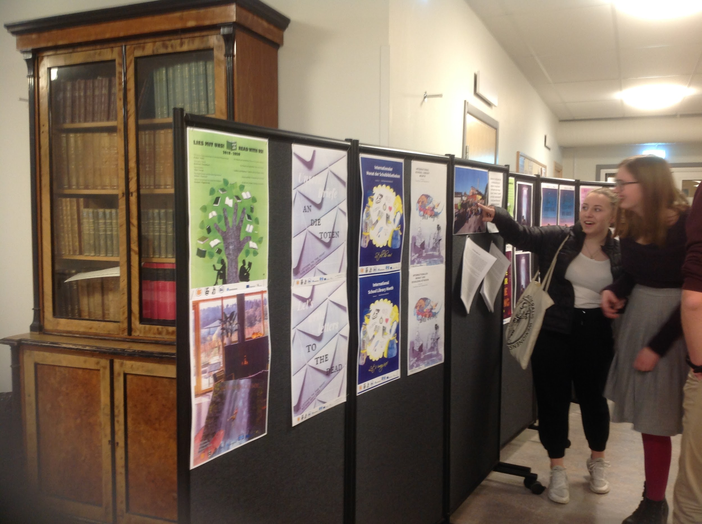
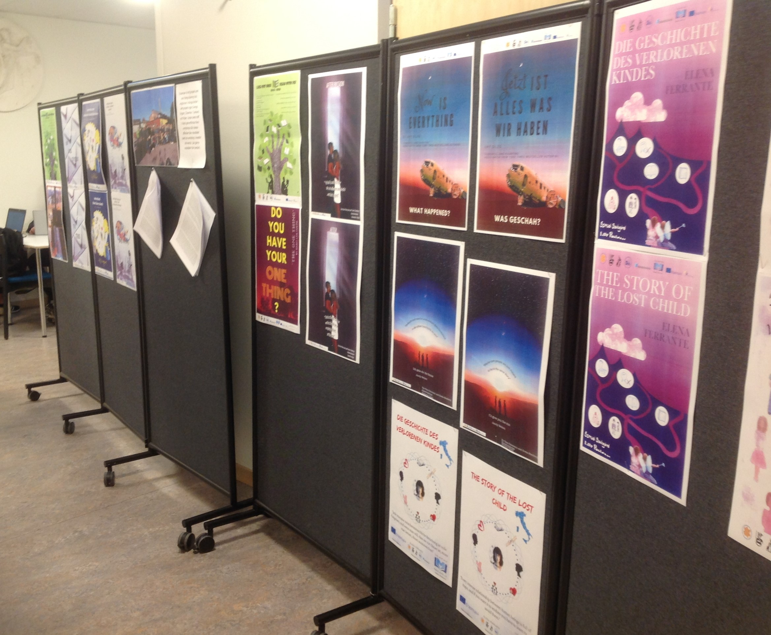
Die Ausstellung “Entdecke Meine Welt”
... fand in der Bibliothek statt.
Notes:
Tindra: In connection with Reader’s week, “Läsveckan” the students did an exhibition in the library where the students displayed their posters. It was highly appreciated and many have seen the posters.

Slide 10
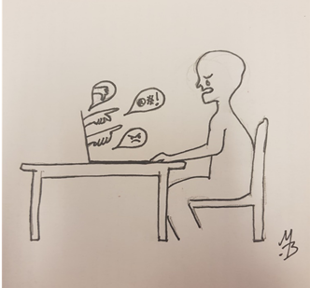
E-Twinningarbeit
Die teilnehmenden Schüler haben alle ihre Artikel und viele Kommentare auf Twinspace (Beispiele siehe unten) geschrieben. Die meisten Texte waren anspruchsvoll und gut durchdacht.
Dieser Buchumschlag hat uns inspiriert
Warum kommt es immer häufiger zu Cyber-Mobbing im Internet?
The Future of the Traditional Family
Notes:
The Etwinning work was an important part of our project.

Slide 11
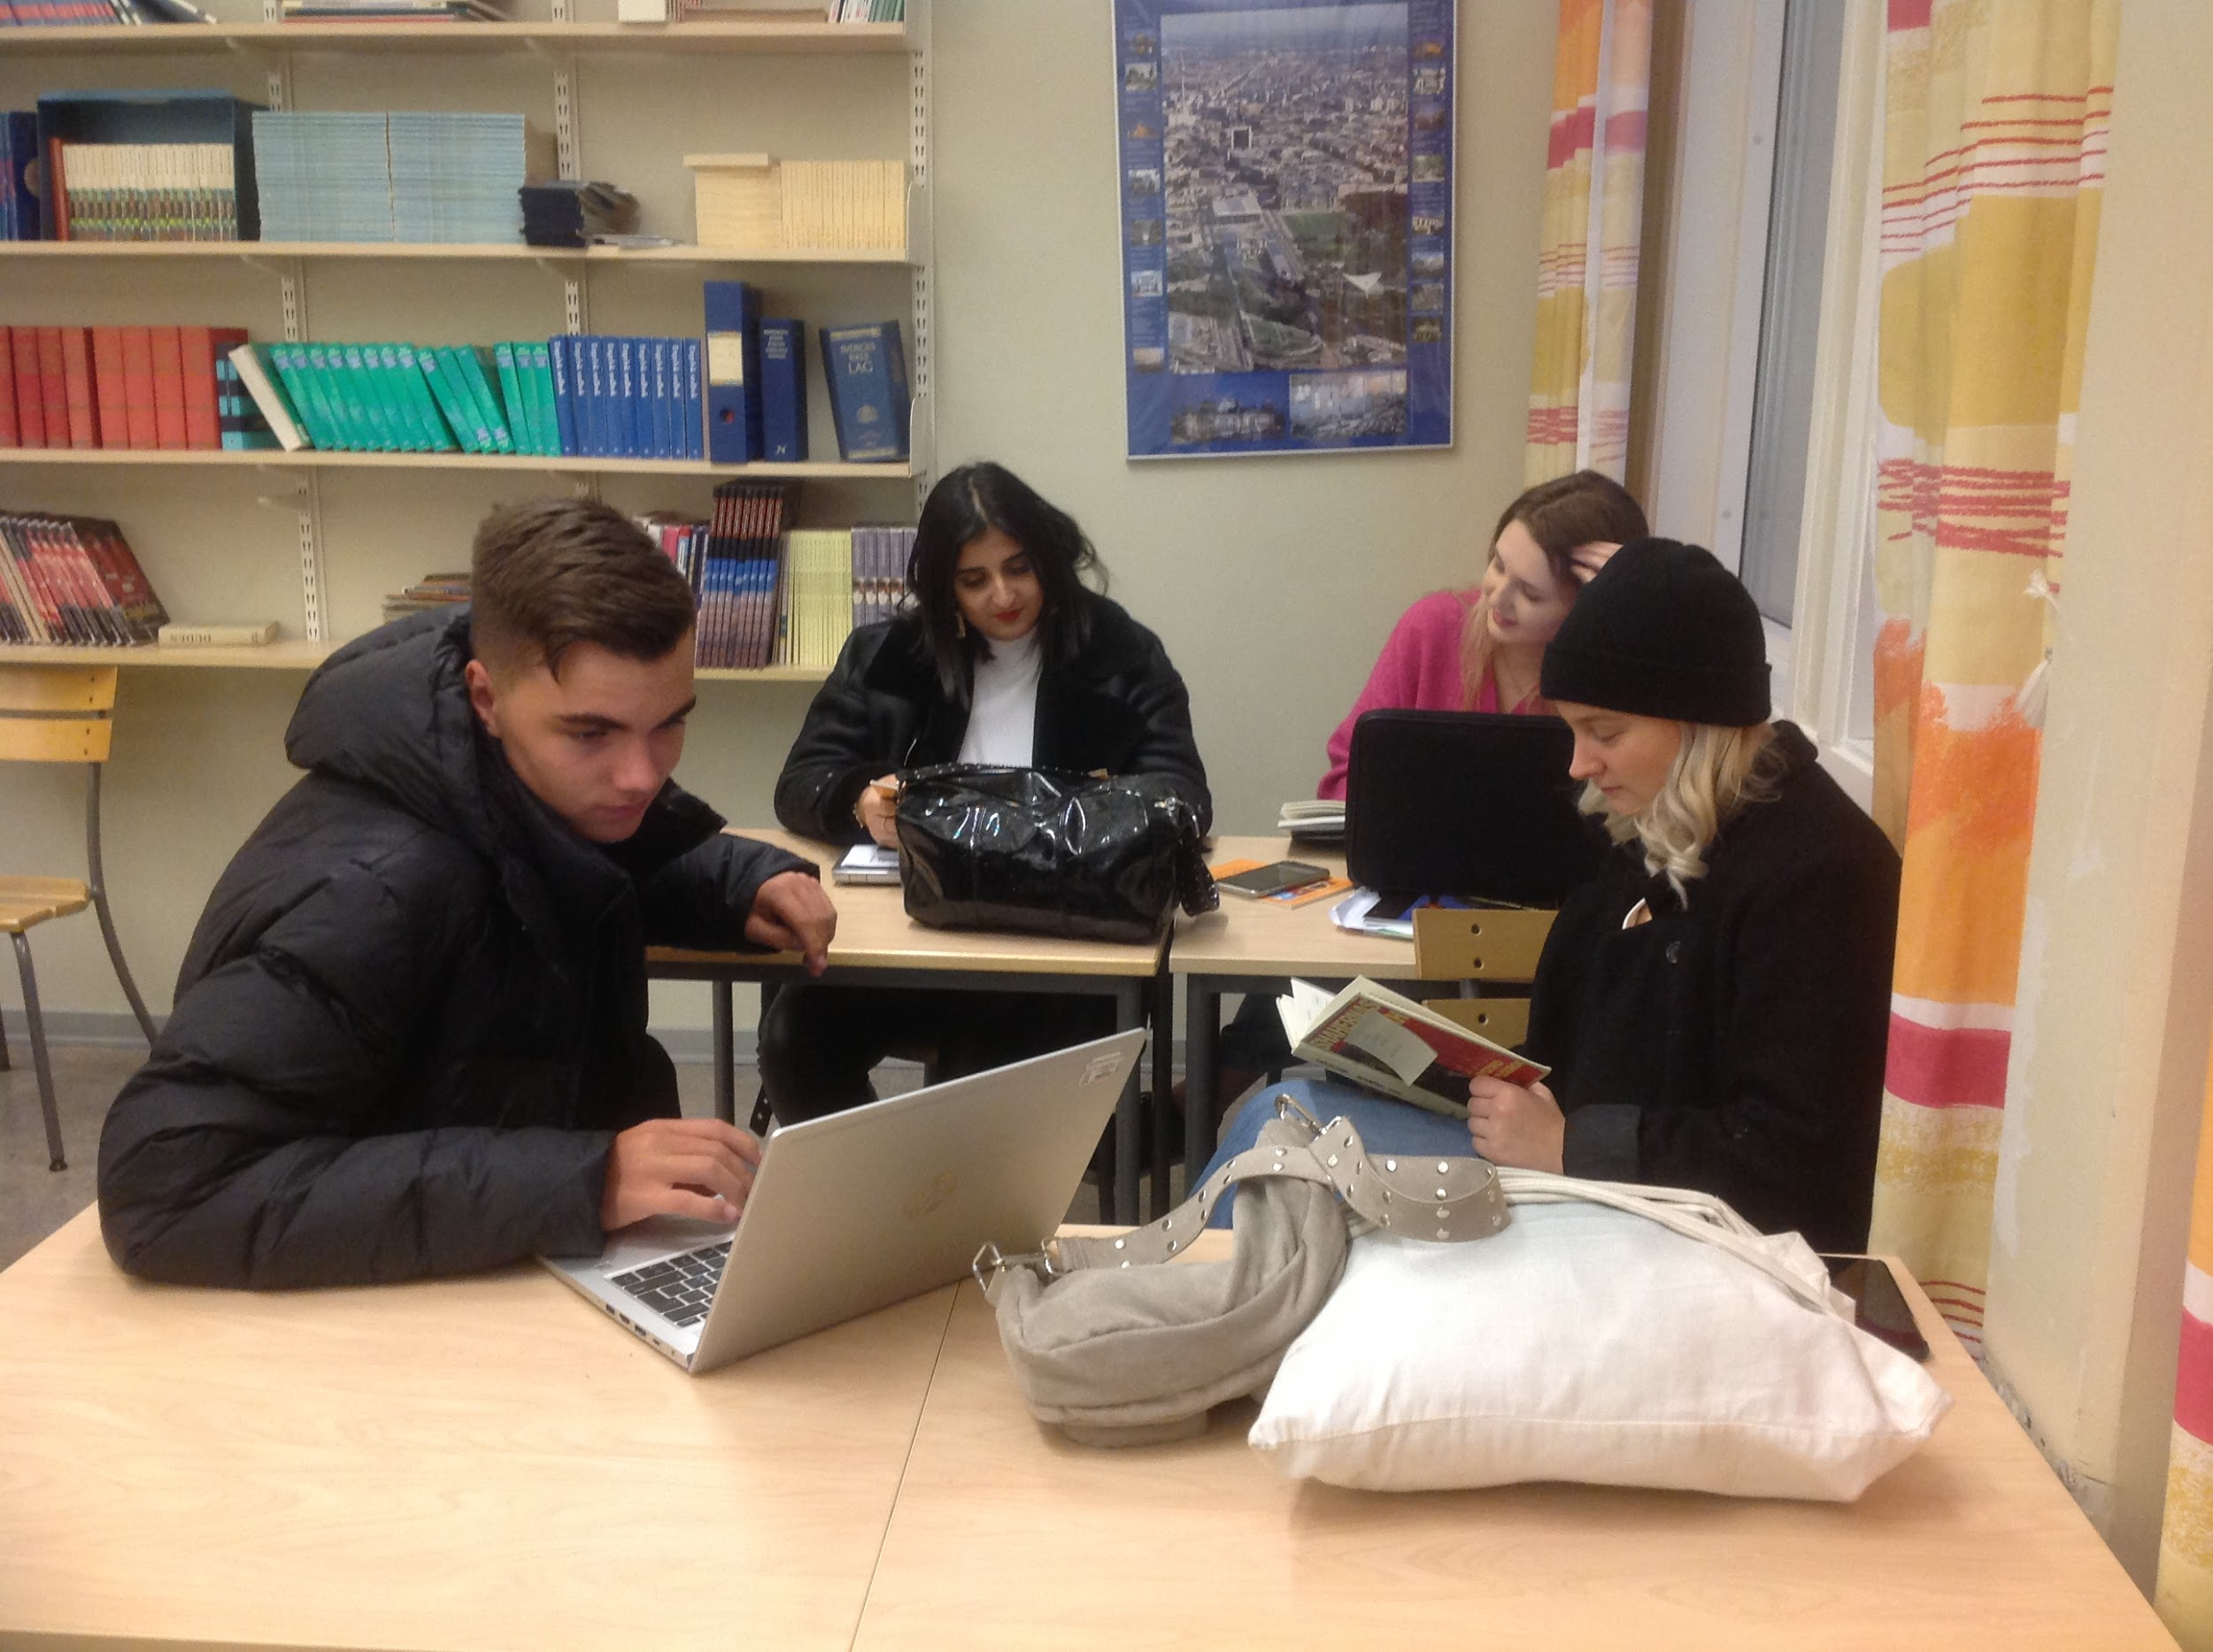
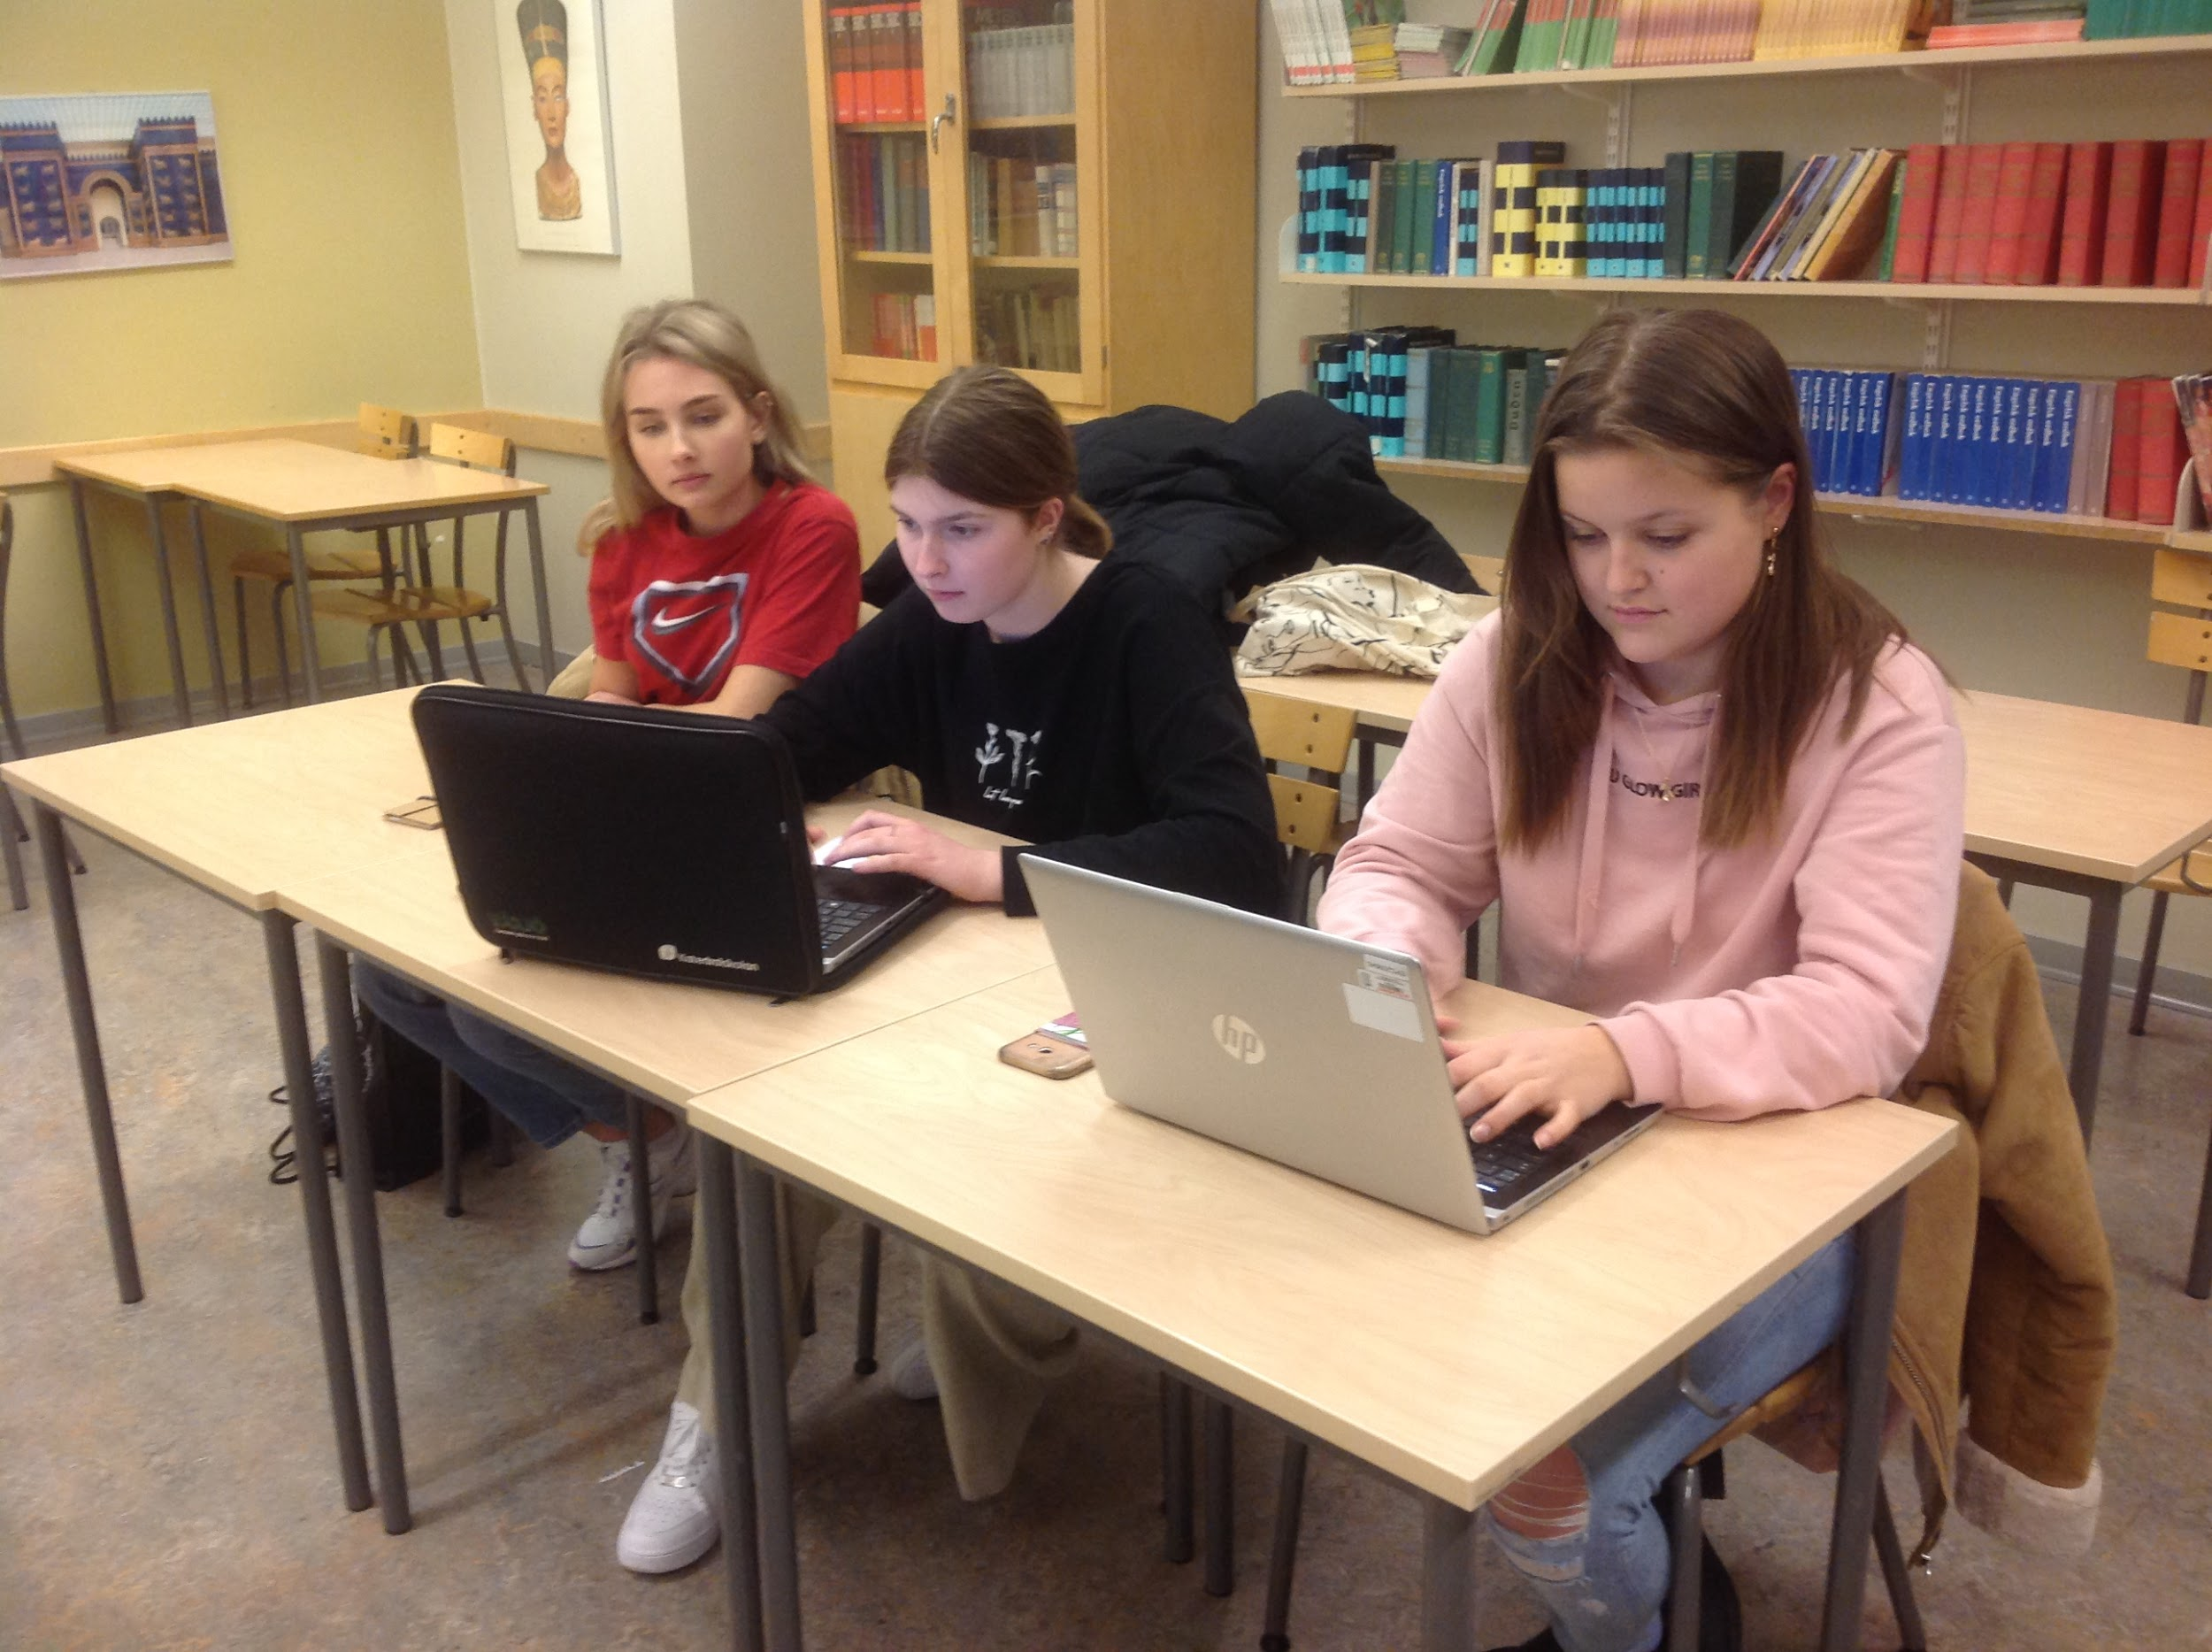
Verbereitung auf das Projekttreffen in Kufstein
Unsere Gruppe hat sich mehrere Male getroffen, um die Präsentationen vorzubereiten.
Notes:
We’ve met multiple times to work with our presentations and the literature evning. And of course we’ve read our books!

Slide 12
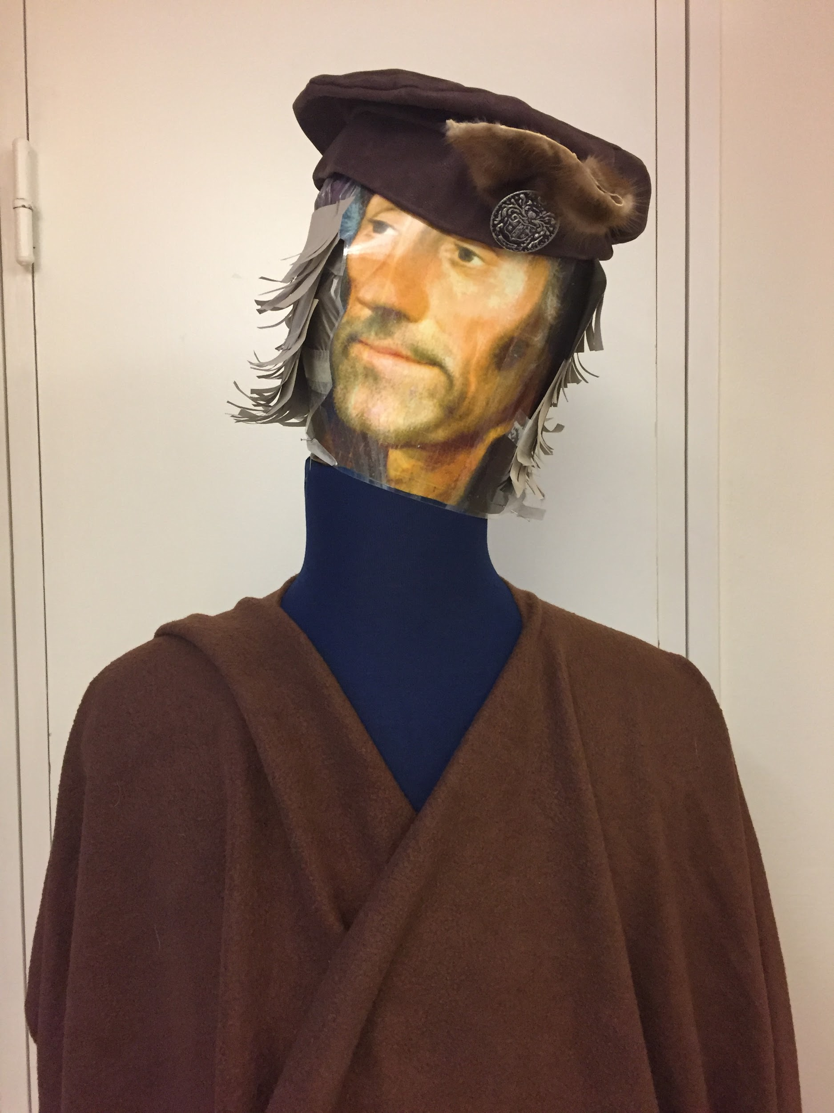
Wir freuen uns auf das 4. Teilprojekt in Kufstein.
Växjö war der dritte Schritt unseres Projektes, und jetzt sind wir gespannt auf die Projektwoche in Kufstein..
Danke Erasmus für ein inspirierendes Projekt!!
Notes:
Växjö was the third stop in the project, and we look forward to the fourth.
We are grateful for this opportunity and thank Erasmus for this experience.
Danke Erasmus für ein inspirierendes Projekt.

